Slide 1
Materialize Design

Slide 2
Materialize 프레임워크
머티리얼 디자인 (Material Design)
구글이 제공하는 모바일과 데스크탑 그리고 그 외 다양한 디바이스들을 아우르는 하나의 일관된 디자인 가이드라인
성공적인 디자인의 기본 원칙을 기술 및 혁신과 합친 디자인 언어
어느 플랫폼 상에서도 구글의 상품에 통합된 UX를 제공할 수 있는 디자인 시스템을 개발하는 것
특징
질감이 느껴지는 표면 (tactile surfaces)
대담하고 선명한 그래픽 디자인 (bold graphic design)
아름답고 직관적인 사용자 경험을 위한 자연스러운 애니메이션
http://materializecss.com

Slide 3
소개 페이지 사이트 만들기

Slide 4
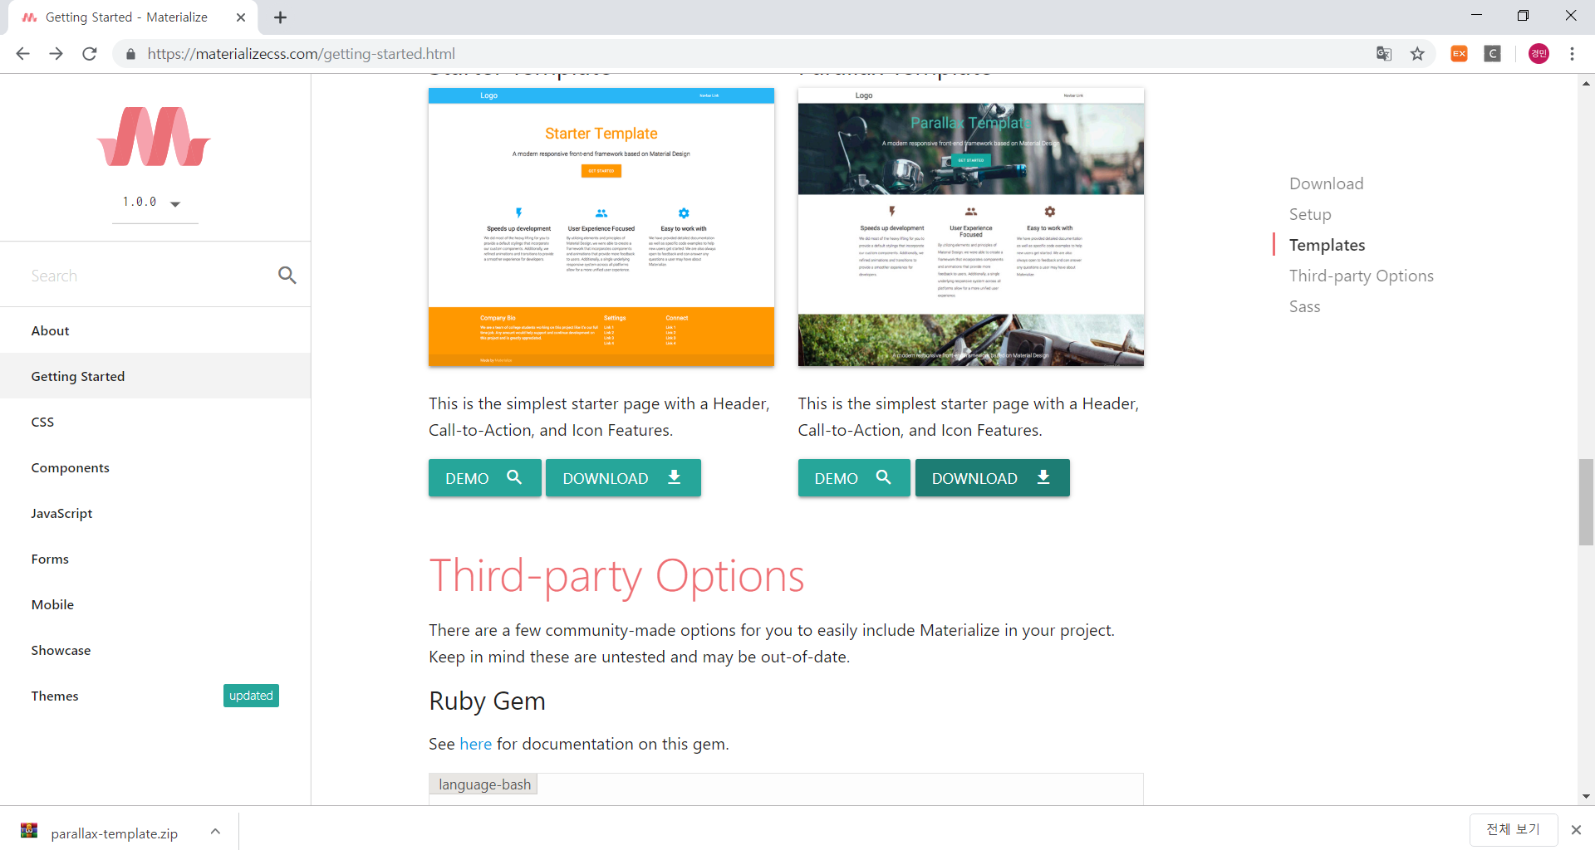
실습
https://materializecss.com/에 접속
Getting Started -> Templates 다운로드

Slide 5
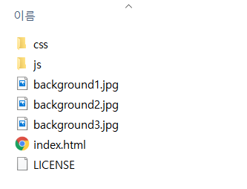
실습
다운로드한 파일을 작업폴더에 복사하고 압축 풀기

Slide 6
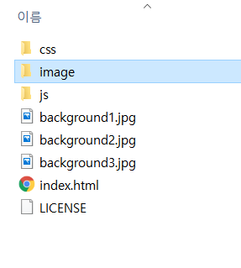
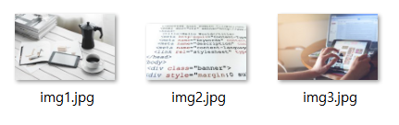
실습
무료 이미지 사이트에서 사진자료 3장 다운로드
https://pixabay.com
다운로드한 이미지이름을 변경한 후 작업폴더에 image폴더를 만들어 저장

Slide 7
실습-index.html
<html>태그의 lang 속성
어떤 언어로 작성되었는지 알려줌
ko로 변경
<meta> 태그
웹 페이지의 보이지 않는 정보를 제공하는데 쓰이는 태그
http-equiv : 문서의 초기정보를 나타내는 속성
content-type 속성 : 문서의 MIME 타입이나 문서의 문자셋을 설정
viewport: 웹 페이지의 크기를 결정
width=device-width: 웹 페이지의 크기가 모니터나 스마트폰의 실제 액정 크기
initial-scale=1: 초기 크기 설정(기본 꽉찬 화면)
user-scalable=no: 사용자 단말의 확대기능 사용 안 함

Slide 8
실습-index.html(Material Icons)
CSS
<link href="https://fonts.googleapis.com/icon?family=Material+Icons" rel="stylesheet">
Icon 사용
<i>태그 사용하여 class속성 적용
<i class="material-icons">face</i>
https://material.io/tools/icons/?style=baseline
Icon 크기 변경
<i class="large material-icons"> face </i>
tiny, small, medium, large
Icon font 임으로 <h1>등과 같이 사용되면 <h1>등의 크기로 적용
Icon 색상 변경
icon font로 사용됨으로 style 속성으로 변경 가능
<i class="material-icons" style="color:red"> face </i>

Slide 9
실습-자바스크립트 사용
jQuery 사용 CDN 추가
<script src="https://ajax.googleapis.com/ajax/libs/jquery/3.3.1/jquery.min.js"></script>
https://developers.google.com/speed/libraries/#jquery
Materialize javascript
CDN방식
<script src="https://cdnjs.cloudflare.com/ajax/libs/materialize/1.0.0/js/materialize.min.js"></script>
파일
<script src="js/materialize.min.js"></script>

Slide 10
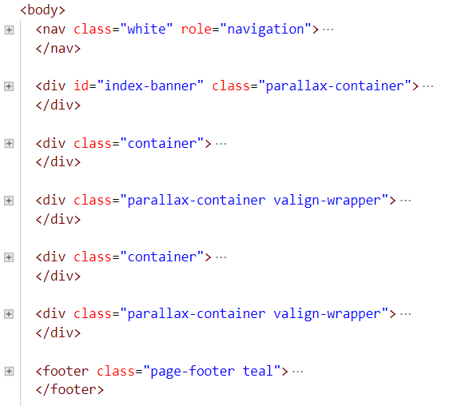
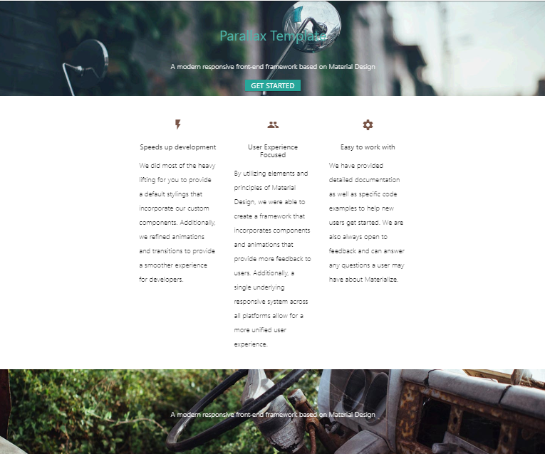
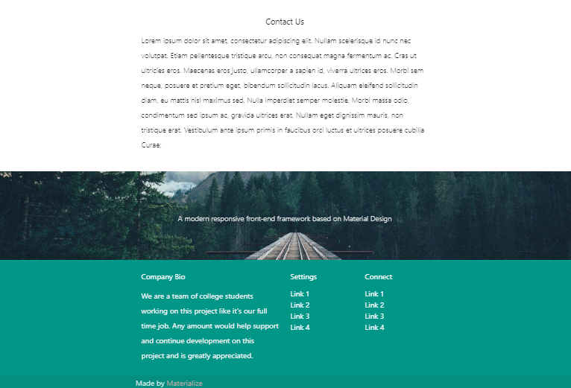
실습-본문구조

Slide 11
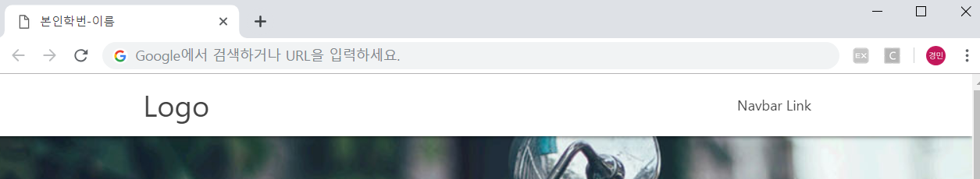
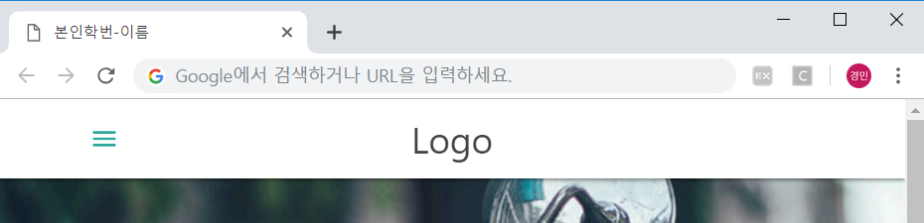
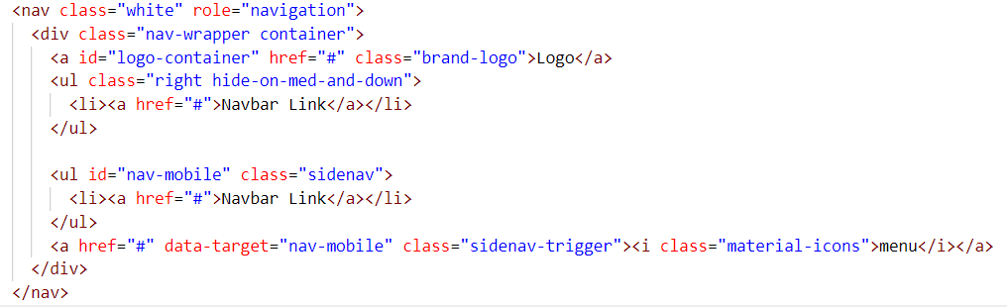

실습- Navbar
Navbar 고정

Slide 12
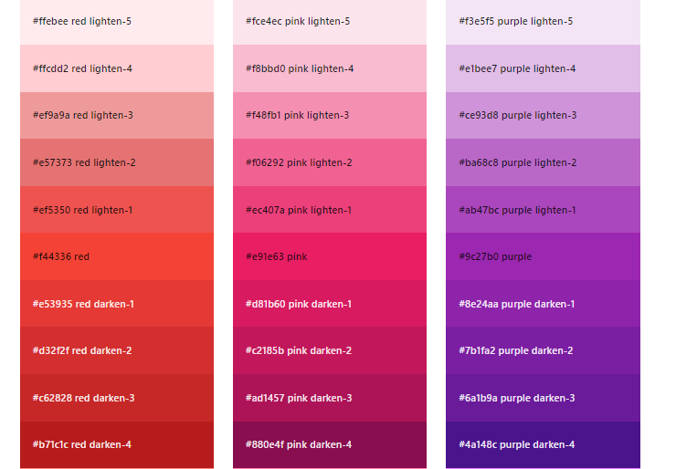
실습-색상
기반으로하는 색상 팔레트
기본 색상 클래스와 선택적으로 밝게 또는 어둡게 정의 된 클래스로 정의
배경색
색상 이름과 밝음 / 어둠을 요소로 클래스로 추가
<div class="card-panel teal lighten-2">
텍스트색상
-text 색상 클래스에 추가
<span class="teal-text text-lighten-2">
https://materializecss.com/color.html

Slide 13
실습-Grid
그리드 시스템(grid system)
화면을 바둑판처럼 여러 개의 기본 요소로 나눈 후 몇 개씩 합쳐 내용을 배치하는 것
화면을 나누는 기본 요소를 칼럼(Column)
가변 그리드 (fluid grid)
화면의 크기에 관계없이 자유롭게 늘어나거나 줄어들수 있도록 픽셀(px) 대신 퍼센트(%)로 제작하는 기술
Materialize 디자인
fluid responsive grid system 사용
12열로 구성된 grid를 이용하여 레이아웃을 쉽게 작성
뷰포트 크기에 따라 12열이 적절하게 확대/축소되는 반응형 가변 그리드 시스템
Container클래스
그리드의 일부는 아니지만 내용 배치에 중요
윈도우 폭 ~ 70 %로 설정되어 페이지 콘텐츠를 가운데 배치
row클래스
행
col클래스
열

Slide 14
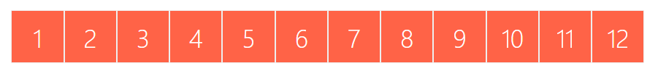
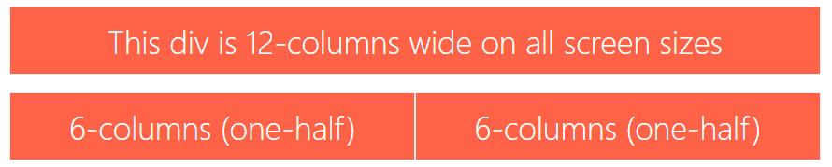
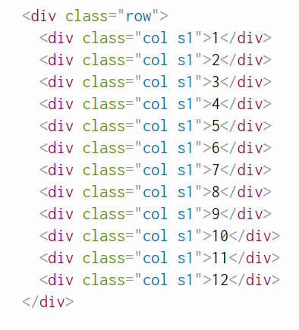
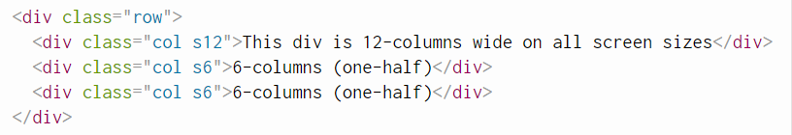
실습-Grid

Slide 15
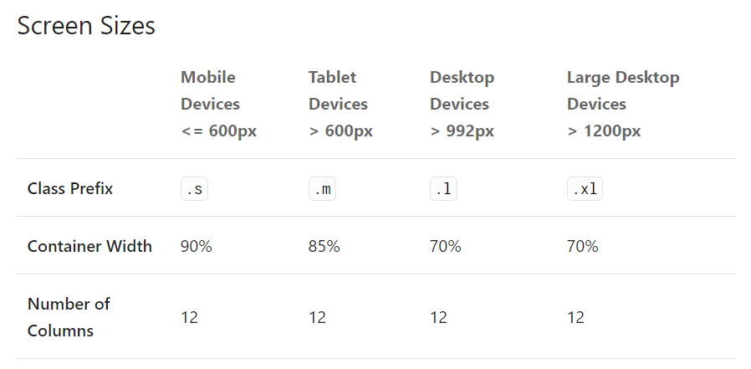
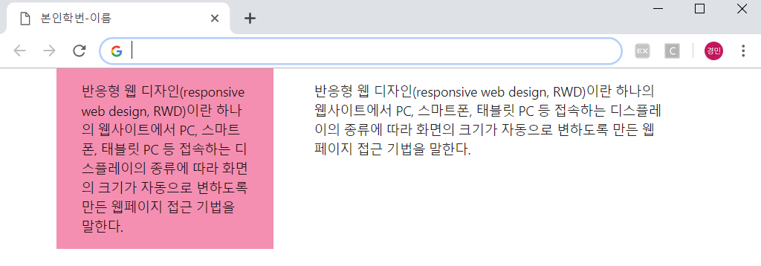
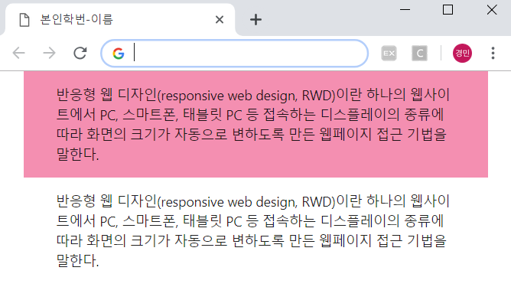
실습-반응형 레이아웃

